Slide 1
愛心便當收銀系統
－ 後台展示

Slide 2
後台系統架構
學童管理
店家管理
點數管理
首頁
兌換紀錄
系統參數
系統日誌

Slide 3
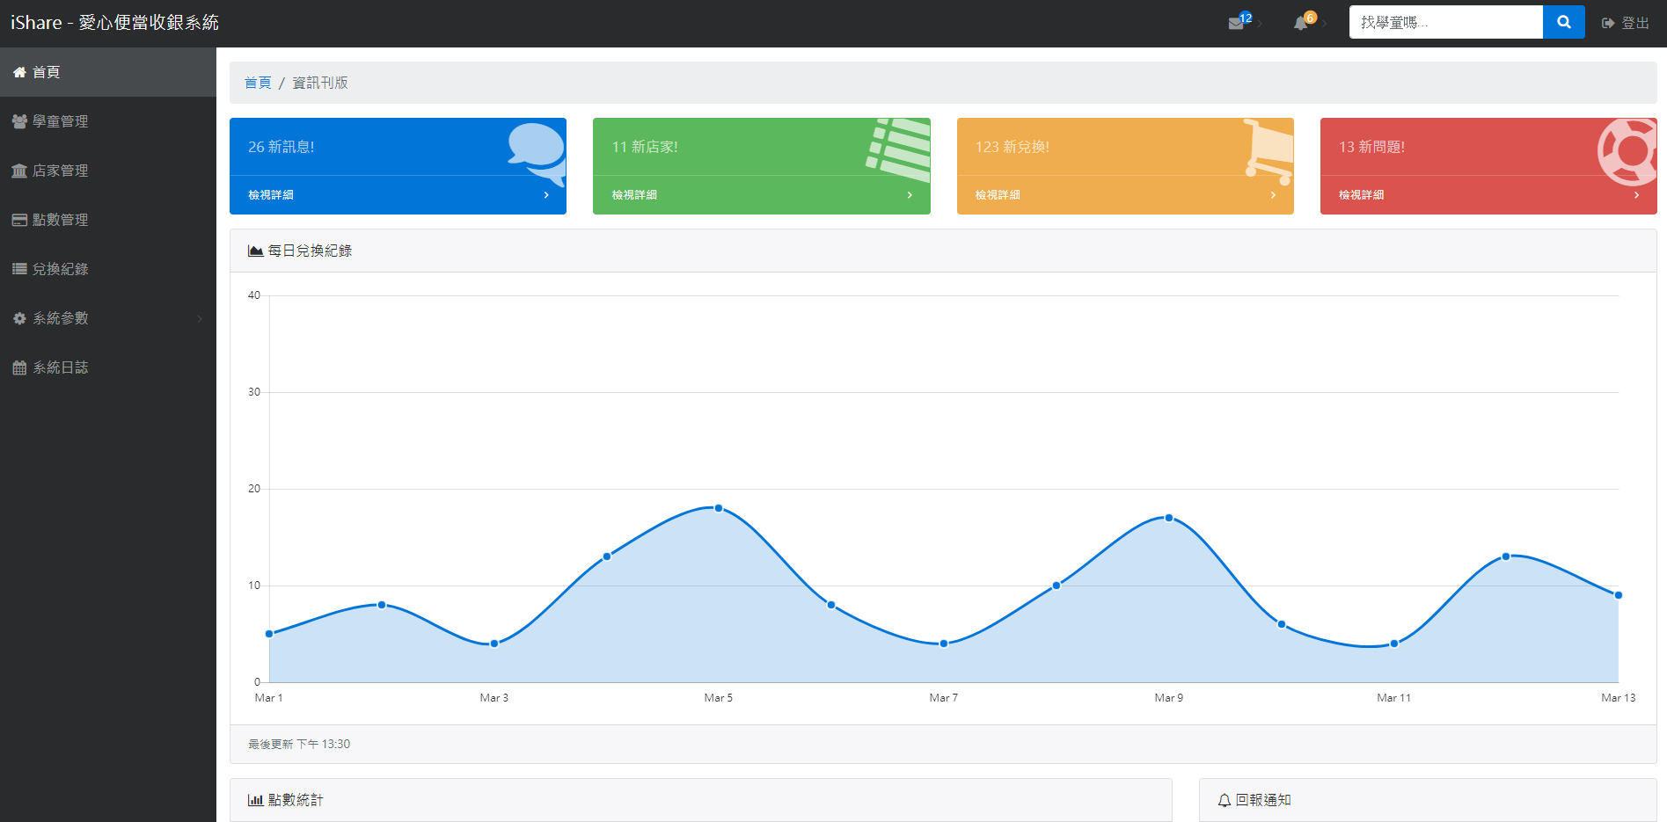
全幅展示

Slide 4
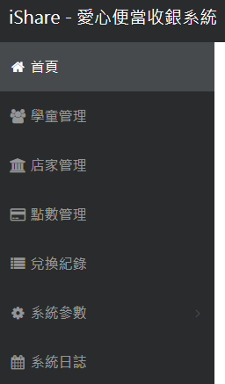
首頁 / 選單

Slide 5
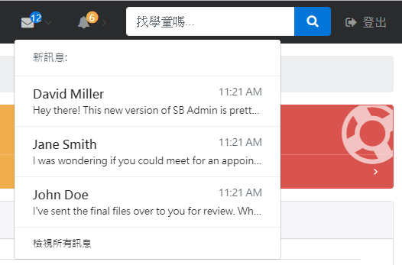
首頁 / 標題列

Slide 6
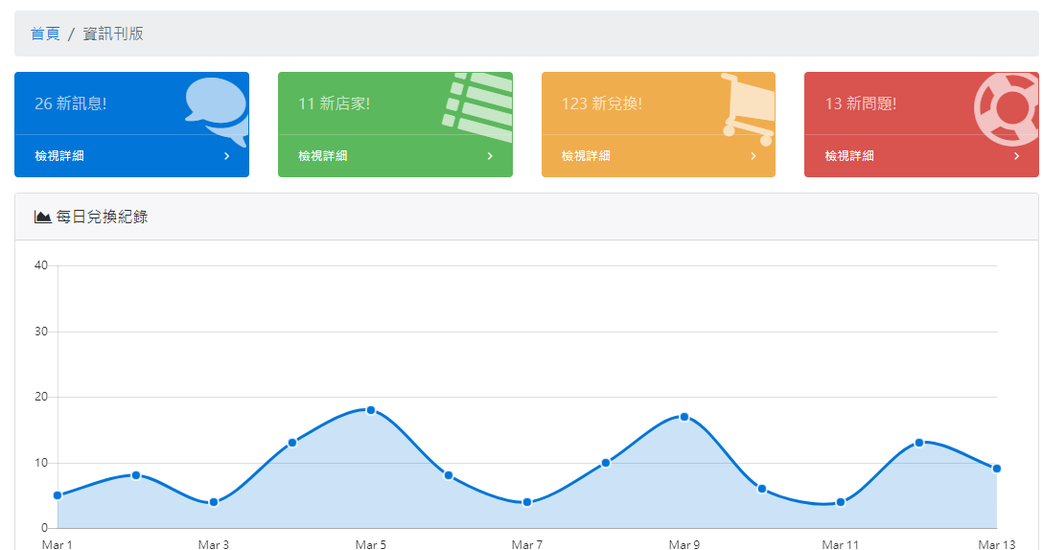
首頁 / 資訊刊版

Slide 7
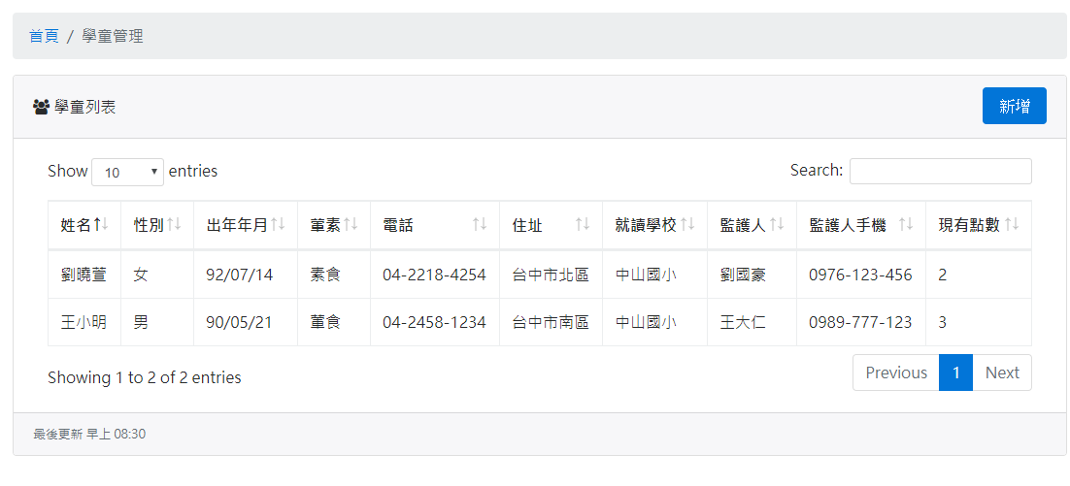
首頁 / 學童管理

Slide 8
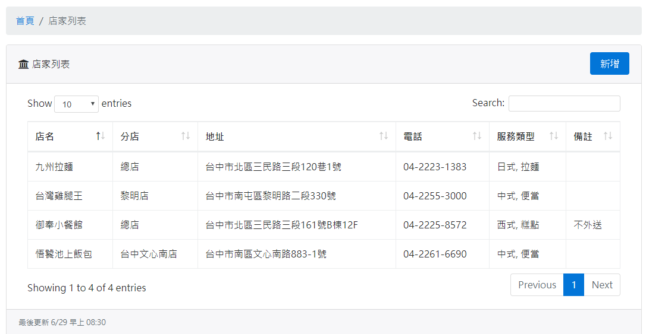
首頁 / 店家管理

Slide 9
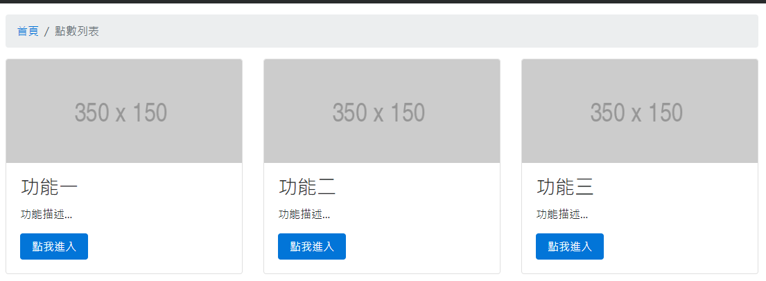
首頁 / 點數列表

Slide 10
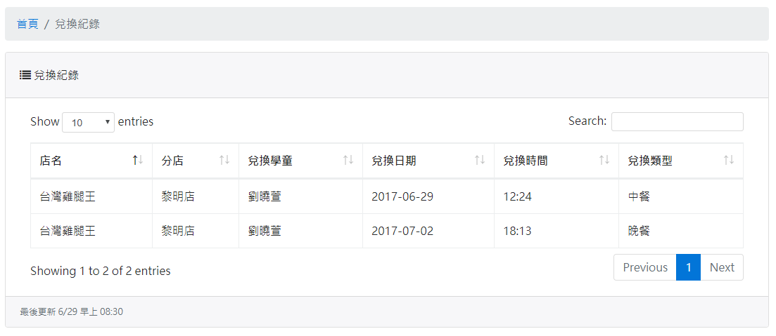
首頁 / 兌換紀錄

Slide 11
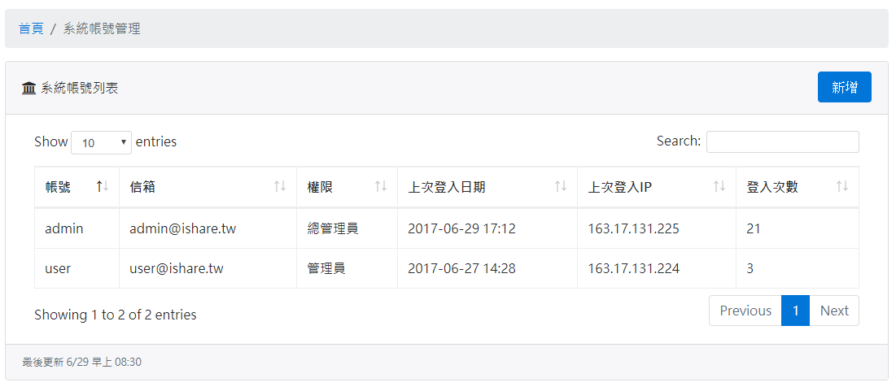
首頁 / 系統帳號管理

Slide 12
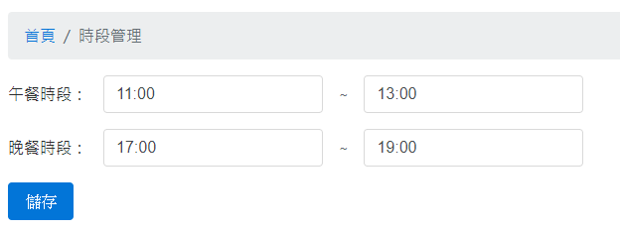
首頁 / 時段管理

Slide 13
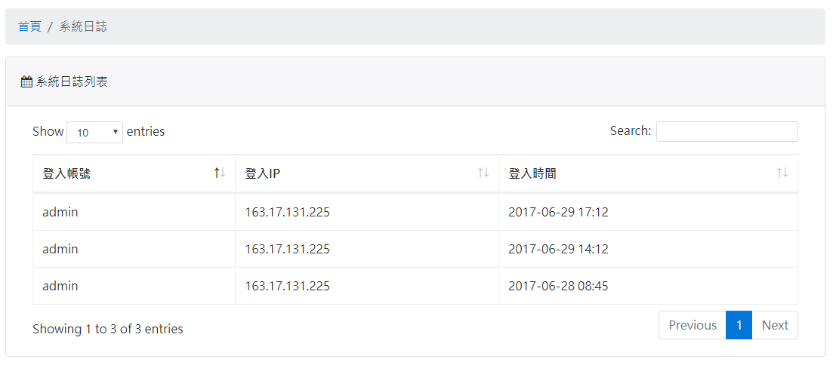
首頁 / 系統日誌

